Slide 1

Política Monetaria y Estabilidad Financiera
Juan José Echavarría
Gerente General
SIMPOSIO DEL MERCADO DE CAPITALES
5 de octubre de 2017

Slide 2
Temas
Inflación
Crecimiento
Política Monetaria
Estabilidad Financiera y pagos inmediatos
Conclusiones

Slide 3
Temas
Inflación
Crecimiento
Política Monetaria
Estabilidad Financiera y pagos inmediatos
Conclusiones

Slide 4
Inflación anual al consumidor e inflación sin alimentos
(Porcentaje)
Fuente: DANE. Cálculos del Banco de la República.
Fuente: DANE. Cálculos del Banco de la República.
Notes:
4
4
4
4
4
4
4
4
4
4
4
4
4
4
4
4
4

Slide 5
Indicadores de inflación básica
(Porcentaje)
Fuente: DANE. Cálculos del Banco de la República.
Fuente: DANE. Cálculos del Banco de la República.
Notes:
5
5
5
5
5
5
5
5
5
5
5
5
5
5
5
5
5

Slide 6
Inflación anual de alimentos
(Porcentaje)
Fuente: DANE. Cálculos del Banco de la República.
Fuente: DANE. Cálculos del Banco de la República.
Notes:
6
6
6
6
6
6
6
6
6
6
6
6
6
6
6
6
6

Slide 7
Inflación vs inflación esperada

Slide 8
2017
Expectativas de Inflación (Encuestas)
2018

Slide 9
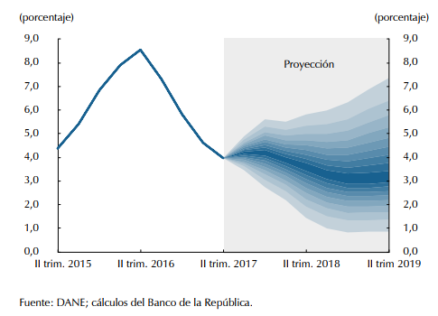
Distribución de probabilidades del pronóstico de inflación (Fan Chart)
Fuente: Banco de la República.
Notes:
9
9
9

Slide 10
Temas
Inflación
Crecimiento
Política Monetaria
Estabilidad Financiera y pagos inmediatos
Conclusiones

Slide 11
Colombia: cómo han ido cambiando los pronósticos de crecimiento para 2017 y 2018?
Fuente: Latin American Consensus Forecast , septiembre de 2017

Slide 12
Colombia en la región: crecimiento del PIB en 2017 Y 2018
(var %)
Fuente: Latin American Consensus Forecast , septiembre de 2017
Notes:
12

Slide 13
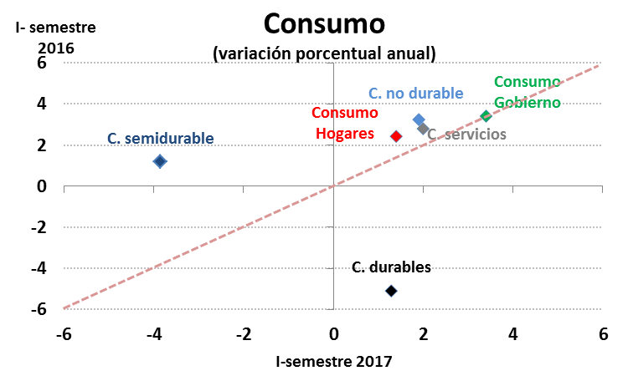
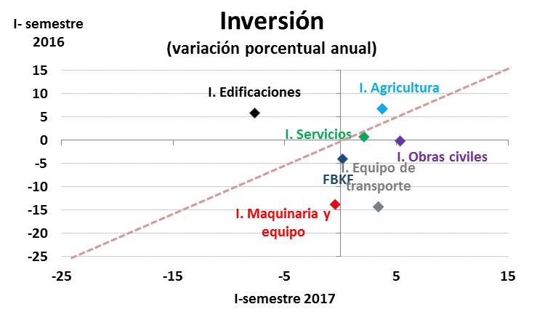
Demanda Interna y sus componentes
Empeoró
Mejoró
Empeoró
Mejoró

Slide 14
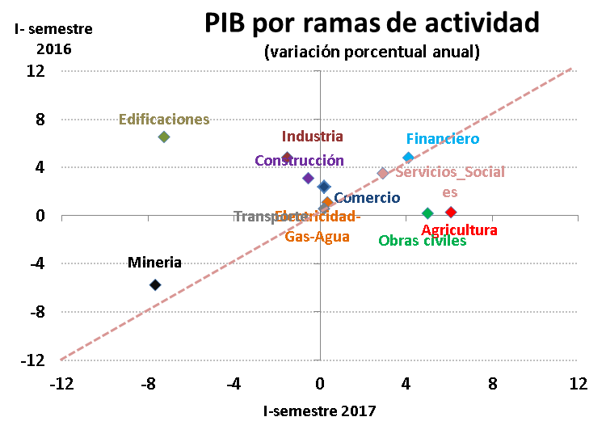
PIB por ramas de actividad
Financiero 21,3%
Servicios sociales
15,7%
Empeoró
Comercio
12,1%
Mejoró

Slide 15
Flujo de inversión extranjera hacia Colombia
(millones de dólares)
Fuente: Balanza cambiaria. Banco de la República

Slide 16
Compras de TES en pesos por extranjeros
Miles de millones de pesos
Participación (%)
Fuente: Banco de la República

Slide 17
Crecimiento anual de las exportaciones en dólares
(Acumulado 12 Meses - Porcentaje) s
Fuente: DANE. Cálculos del Banco de la República.
Notes:
17
17
17
17
17
17
17
17
17
17
OK

Slide 18
Exportaciones sector industrial
(acumulado doce meses)
Fuente: DANE. Cálculos del Banco de la República.

Slide 21
Temas
Inflación
Crecimiento
Política Monetaria
Estabilidad Financiera y pagos inmediatos
Conclusiones

Slide 22
Tasa de intervención y TIB
(porcentaje)
Fuente: Banco de la República

Slide 23
Qué tasas de interés esperan los mercados?

Slide 24
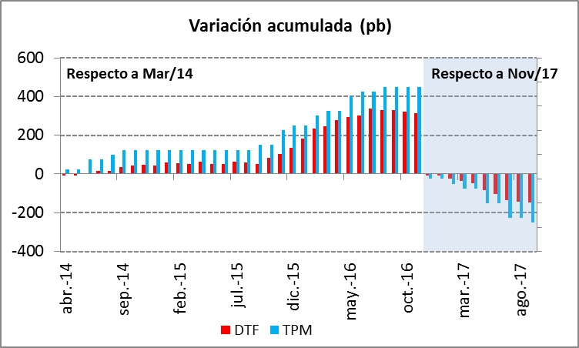
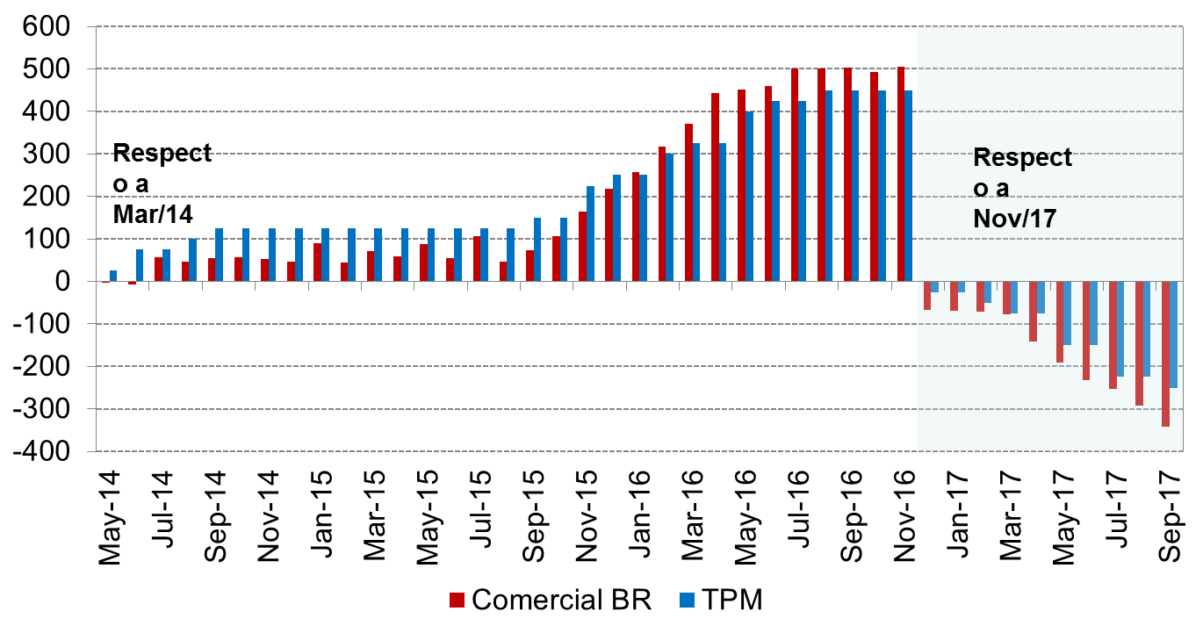
Tasa de política vs tasas de los bancos

Slide 25
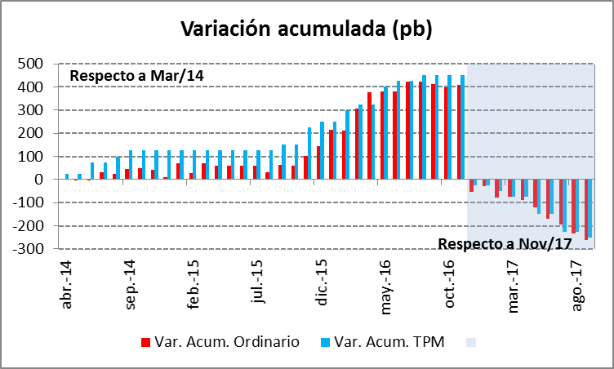
Tasa de política vs tasa crédito ordinario

Slide 26
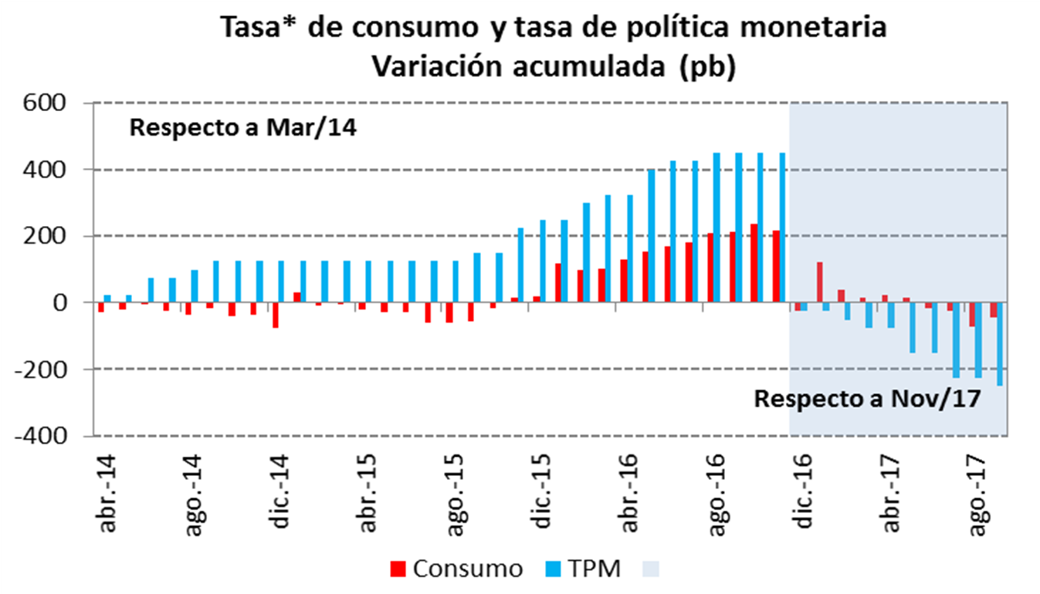
Tasa de política vs tasas de los bancos

Slide 27
Crédito Cartera Bruta con Leasing
(crec anual %)
Fuente: Superintendencia Financiera de Colombia cálculos Banco de la República

Slide 28
Disponibilidad del crédito total
Fuente: Encuesta de condiciones económicas trimestral - Banco de la República

Slide 29
Temas
Inflación
Crecimiento
Política Monetaria
Estabilidad Financiera y pagos inmediatos
Conclusiones

Slide 30
Deuda Corporativa privada
(% del PIB)
Sector Corporativo Privado
Fuente: Superintendencia Financiera de Colombia, cálculos Banco de la República

Slide 31
Indicador de calidad de la cartera por mora (ICM)

Slide 32
ICM cartera comercial, sin Electricaribe ni Ruta del Sol
Fuente: Superintendencia Financiera de Colombia ; cálculos del Banco de la República.

Slide 33
ICM por modalidad de consumo

Slide 34
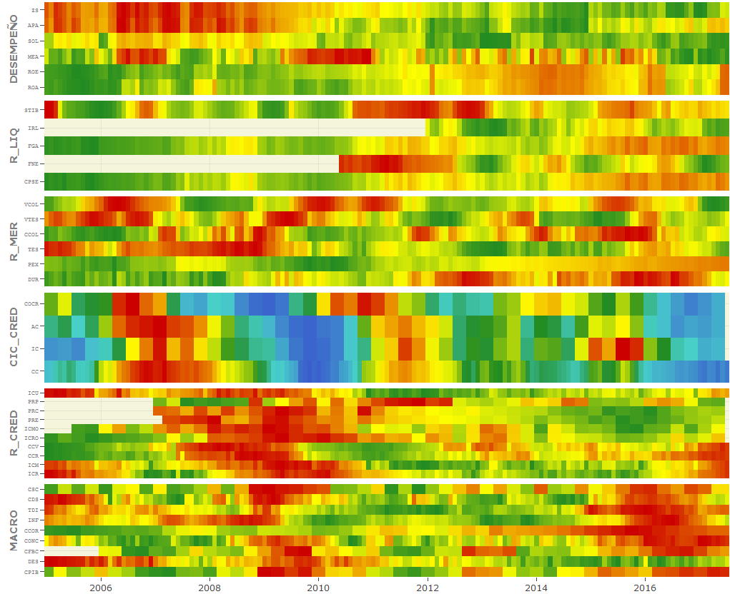
Mapa de riesgos
Z-score*
Apalancamiento
Solvencia total
Margen exante
ROE
ROA
Desempeño
Spread TIB
IRL
Funding Gap/Activo
Fondeo no estable
Cartera/PSE
Riesgo de
liquidez
Volatilidad del ColCap
Volatilidad rendimiento TES
Crecimiento anual del ColCap
Rendimiento TES
Participación de extranjeros en TES
Duración del portafolio de inversiones
Riesgo de
mercado
Condiciones del crédito
Auge de crédito
Intensidad del crédito
Crecimiento de la cartera
Ciclo de
crédito
Indicador de cubrimiento
Percepción de riesgo por provisionamiento
Percepción de riesgo por calificación
Probabilidad de empeorar cartera comercial
ICM por operaciones
ICR por operaciones
Crecimiento de la cartera vencida
Crecimiento de la cartera riesgosa
ICM
ICR
Riesgo de
crédito
Crecimiento del PIB de socios comerciales
CDS 5 años
Términos de intercambio
Inflación
Déficit de cuenta corriente
Confianza del consumidor
Crecimiento formación bruta de capital
Desempleo
Crecimiento PIB
Variables
macro
Fuente: Superintendencia Financiera de Colombia (SFC); cálculos del Banco de la República.
* El z-score se calcula como la razón entre la suma del ROA y la solvencia sobre la desviación estándar(ROA)
Notes:
• Previo a la crisis financiera internacional del 2008, los indicadores de ciclo de crédito mostraban un alto ritmo de crecimiento de la cartera generando una alta acumulación de riesgos y una vulnerabilidad en términos de riesgo de crédito ante un choque.
• Ante la crisis financiera internacional, la economía colombiana sufrió un choque externo lo cual ocasionó una materialización del riesgo de crédito y un deterioro en las variables macroeconómicas. Dado lo anterior, la cartera registró una reducción en su ritmo de crecimiento que conllevó a un enfriamiento en el ciclo de crédito.
• Coyuntura actual: Las variables macroeconómicas se deterioraron desde el año 2015. La desaceleración de la economía se ha traducido en un deterioro en los indicadores de riesgo de crédito y en un enfriamiento del ciclo de crédito (bajo crecimiento de la cartera). Esto ha causado que los establecimientos de crédito registren menores niveles de rentabilidad.
Definición de variables de ciclo de crédito
Condiciones de crédito: Recoge las condiciones de la oferta de crédito, está compuesto por cinco variables: perspectiva de disponibilidad de crédito, margen de intermediación de las carteras comercial y de consumo, y el spread de las tasas de interés de comercial y de consumo frente a las tasas de los TES.
Auge de crédito: Suma entre el crecimiento real anual de la cartera per cápita y su componente cíclico.
Intensidad de crédito: Razón entre el cambio nominal anual de la cartera y el PIB nominal.

Slide 35
Efectivo: mucho se habla de la preferencia del público por el efectivo

Slide 36
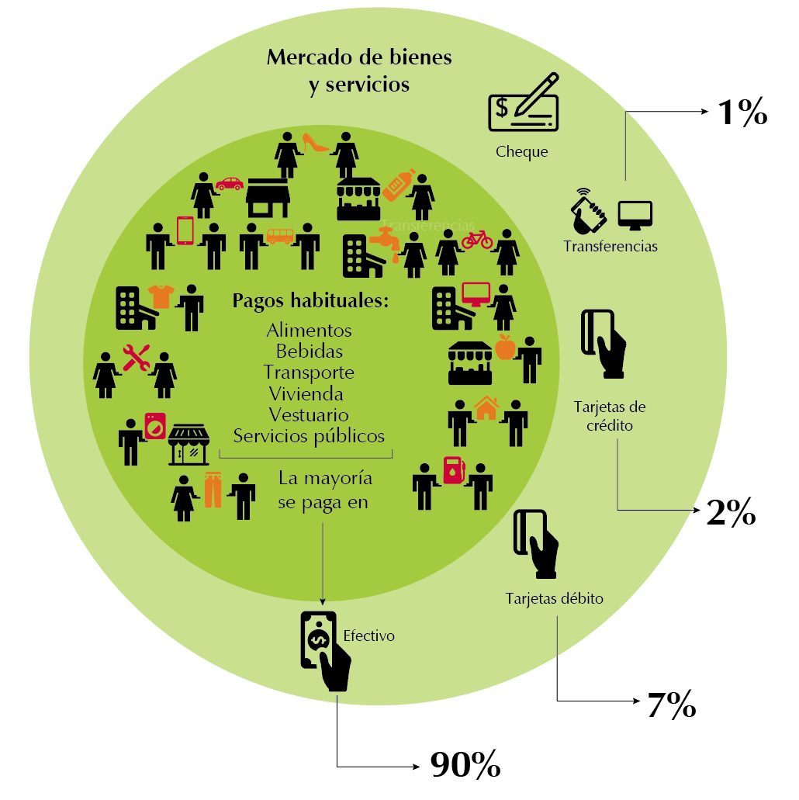
No tanto de las pocas alternativas que existen para el uso de este instrumento
En cualquier caso éstas no parecen ser competencia real del efectivo
Resultados correspondientes a la pregunta “Pensando en el monto o valor total de sus pagos mensuales (alimentos, bebidas, vestuario, transporte, vivienda, servicios públicos, entre otros). ¿Cuál es el instrumento de pago más utilizado?”.
Fuente: Banco de la República. Encuesta percepción uso de instrumentos de pago, 2017.

Slide 37



Algunas Limitantes
Adquirencia: hasta el momento tiene altos costos para el comercio
Cheques: altos costos para el usuario
Transferencias: no se dan de forma inmediata
Es necesario que las transferencias de bajo valor se liquiden en tiempo real (pagos inmediatos)

Slide 38
Compromisos
El Banco de la República está comprometido en trabajar
  En un ecosistema de pagos inmediatos
    Que permita que los pagos digitales sean una alternativa real y eficiente al uso del efectivo
Un sistema que conecte múltiples jugadores
  de forma eficiente
  y a costos que logren competir con el uso del efectivo
Por supuesto, de la mano con
  Ministerio de Hacienda, la Superintendencia Financiera y la industria bancaria

Slide 39
Temas
Inflación
Crecimiento
Política Monetaria
Estabilidad Financiera y pagos inmediatos
Conclusiones

Slide 40
Conclusiones
La inflación estará cerca de 4% y 3% a finales de 2017 y 2018, respectivamente
  Los resultados aún dependen excesivamente del comportamiento de los alimentos
La economía tocó fondo
  Para 2017 se esperan tasas de crecimiento entre 1.6% y 1.8%
  Para 2018 se esperan tasas que podrían estar entre 2.5% y 3%

Slide 41
Conclusiones
Las tasas de interés de política han descendido 250 puntos desde diciembre
  Las tasas de los bancos también han descendido de manera importante, excepto las de consumo
La deuda de los hogares es alta y creciente. Qué recomendar?
  Las tasas de interés menores y el mayor crecimiento esperado
  Algunos hogares se encuentran muy endeudados

Slide 42
Conclusiones
Es muy importante contar pronto con un sistema de pagos inmediatos
  eficiente
  y a costos que logren competir con el uso del efectivo

